Slide 1
Копилка интересных приёмов рефлексии на уроках

Slide 2
«Свободный разговор»:
— Поговорим?
— О чем?
— О разном и о прочем.
О том, что хорошо,
И хорошо не очень.
Чего-то знаешь ты.
А что-то мне известно.
Поговорим?
— Поговорим.
Вдруг будет интересно

Slide 3

Что такое «рефлексия»?
Cамопознание, самоанализ, размышление
о своем внутреннем состоянии.
В педагогике:
1) Объективное оценивание своих достижений, поведения, своей личности.
2) Оценка деятельности других и учёт стороннего мнения при самооценке.
3) Умение соотносить приложенные усилия с полученными результатами деятельности.

Slide 4

Зачем?
Для обучающихся:
Подведение итогов( Что узнали? Как работали?)
Обобщение результатов
Выяснение впечатлений
- Отметить успехи, достижения
Обрисовать перспективы движения
Для педагога:
Оценка собственной работы
Выводы о необходимость корректировки программы, методов, приёмов.

Slide 5
Классификация приёмов рефлексии:
1. Рефлексия настроения и
эмоционального
состояния
2. Рефлексия деятельности
3.Рефлексия содержания учебного материала

Slide 6
1. Рефлексия настроения и
эмоционального
состояния
Цель: Установление эмоционального контакта с классом, закрепление благоприятного исхода деятельности.
Когда: В начале и в конце урока.
Главный «объект»: Сфера чувств.

Slide 7
Рефлексия настроения и эмоционального состояния
«Смайлики»

Slide 8



«Букет настроения». В начале урока учащимся раздаются бумажные цветы: красные и голубые. На доске изображена ваза. В конце урока учитель говорит: «Если вам понравилось на уроке, и вы узнали что-то новое, то прикрепите к вазе красный цветок, если не понравилось, - голубой».

Slide 9
Показ большого пальца вверх или вниз
« вверх»- все хорошо, «вниз» - плоховато

Slide 10
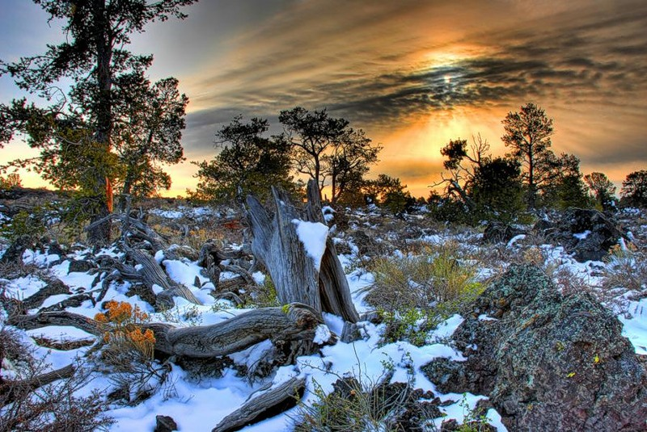
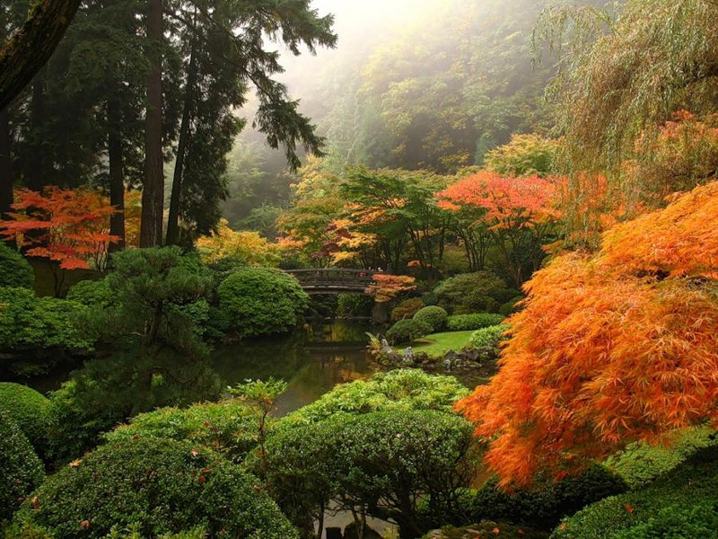
Эмоционально – художественная рефлексия
Учащимся предлагается две картины с изображением пейзажа. Одна картина проникнута грустным, печальным настроением, другая – радостным, веселым. Ученики выбирают ту картину, которая соответствует их настроению.

Slide 11


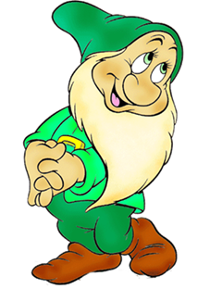



«Мишка»
«Гномик»
«Снеговичок»

Slide 12
«Солнышко» – мне всё удалось, «солнышко и тучка» – мне не всё удалось, «тучка» – у меня ничего не получилось.

Slide 13
«Цветовая интерпретация»
Цвет – удивительное явление. Он обращает на себя внимание и не оставляет равнодушным с раннего детства. Одни цвета нам нравятся, другие нет. По выбору цвета можно определить и наши желания, и состояние нашего организма, и источники стресса, которые нас беспокоят.
Использовать можно цветные карандаши или фломастеры.
Можно выяснить:
-эмоциональное отношение учеников к чему либо или к кому, либо (персонажу литературного произведения);
-самочувствие ученика;
-отношение к проведенному уроку;
- атмосферу в классе и т.д.
Интерпретация проводится по цветовым карточкам М. Люшера
Синий цвет – спокойствие, удовлетворенность;
Красный – агрессивность, активность, наступательность;
Желтый – стремление к общению, любознательность.
Фиолетовый, коричневый – стресс, тревожность, огорчение, страх.
серый – замкнутость, огорчение;
чёрный – унылое настроение, отрицание, протест.
Использование цвета позволит учителю на многое, что нас окружает, взглянуть иначе, и, прежде всего, на себя, на своё эмоциональное состояние.

Slide 14
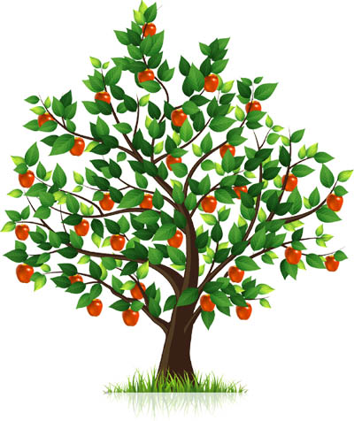


«Дерево чувств»
Если ученик чувствует себя хорошо, комфортно, то вешает на дерево яблоки красного цвета, если нет, зелёного

Slide 15
«Острова»
На большом листе бумаги рисуется карта с изображением эмоциональных "островов": о. Радости, о. Грусти, о. Недоумения, о. Тревоги, о. Ожидания, о. Просветления, о. Воодушевления, о. Удовольствия, о. Наслаждения.
Карта островов вывешивается на доске, и ученики выходят к карте и маркером рисуют или крепят свой кораблик в соответствующем районе карты, который отражает душевное, эмоционально-чувственное состояние после занятия или в конце дня, или в конце недели.

Slide 16
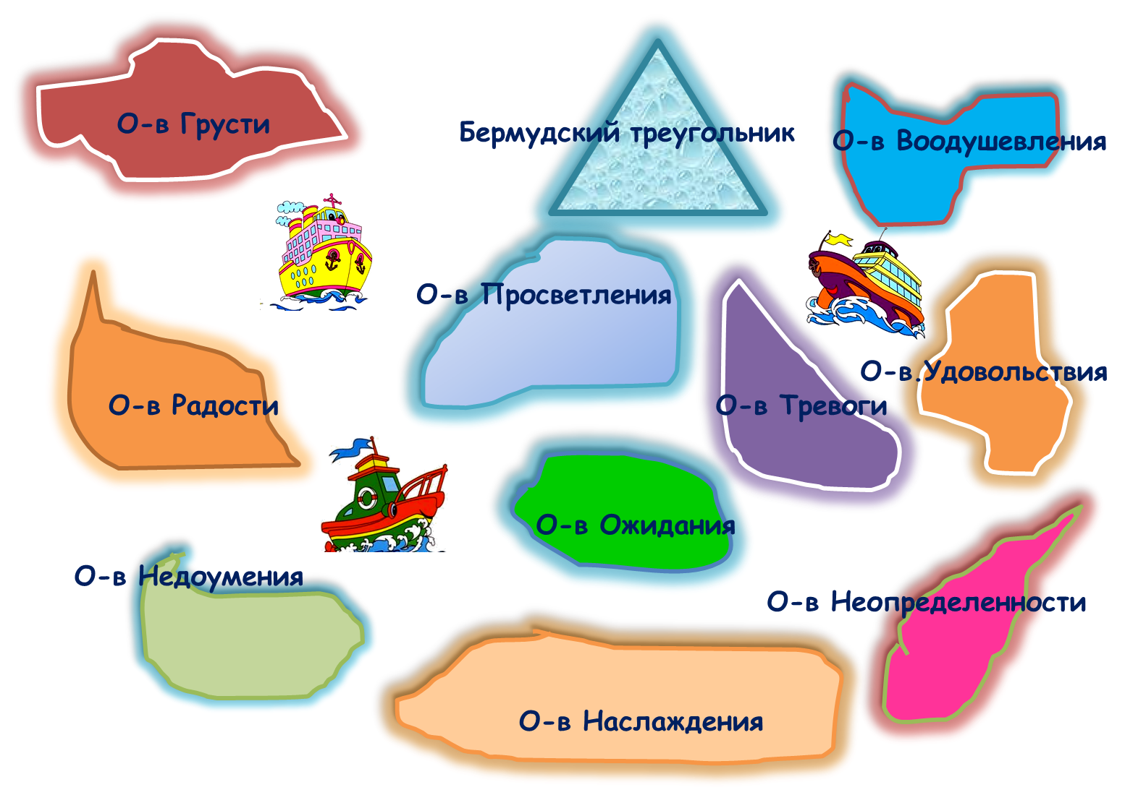

Slide 17
2. Рефлексия деятельности
Цель: Оптимизация учебного процесса
Когда: На всех этапах урока
Главный «объект»: мыслительная деятельность

Slide 18




«Дерево успеха»
Каждый листочек имеет свой определенный цвет. Каждый ученик наряжает свое дерево соответствующими листочками. Подобным же образом можно наряжать елку игрушками, украшать поляну цветами и т.д
все сделал правильно
много ошибок
встретились трудности

Slide 19
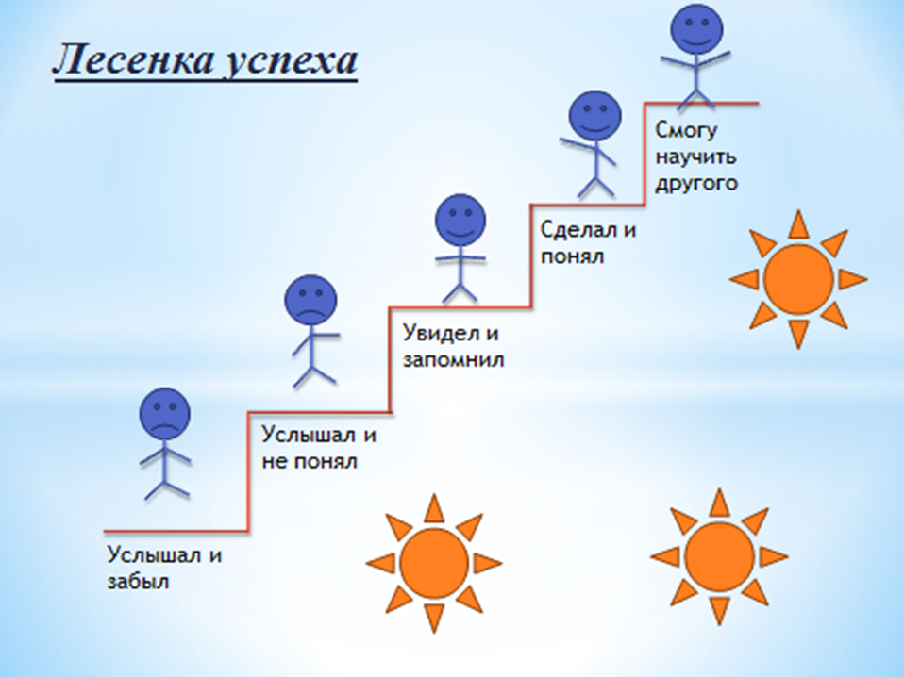
«Лестница успеха»
Ребенок сам оценивает, на какой ступеньке он оказался в результате деятельности во время занятия, т.е. оценивает достигнутые результаты.

Slide 20
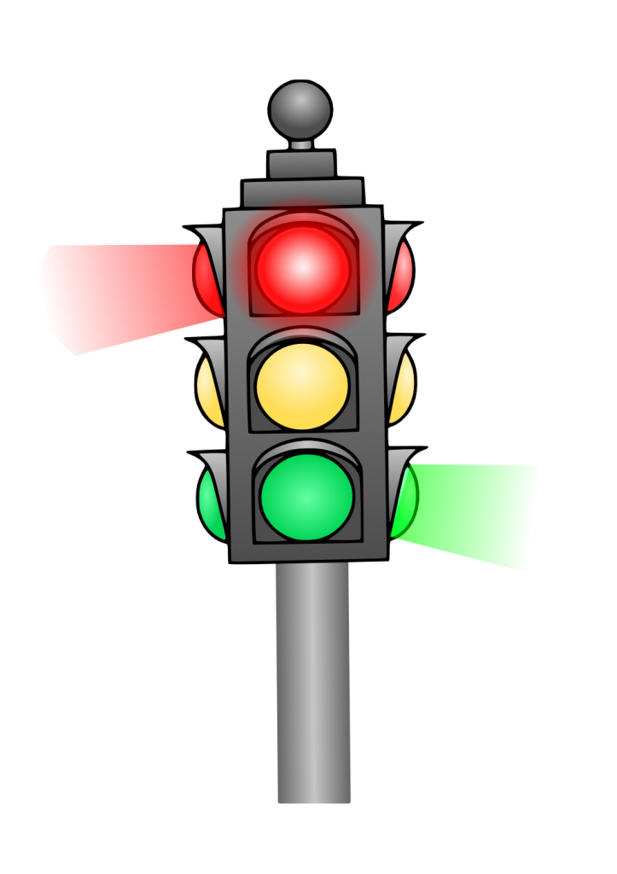
«Светофор»
Учащиеся в начале занятия выбирают один из цветов: красный, желтый или зеленый.
После занятия или выполненной работы, ребята должны высказать свое мнение по вопросу цвета.
Красный – нет (что не понравилось, ошибки).
Желтый – не совсем (сомнения, трудности).
Зеленый – да (что понравилось, что получилось).

Slide 21

«Пчелиный улей»
Приём используется после подачи нового
материала, преподаватель просит обсудить услышанный материал в парах и задать вопросы по материалу, который не поняли учащиеся, тем самым сразу
же ликвидируются пробелы в знаниях.
Каждая пчела – это вопросы по материалу, который не понял обучающийся

Slide 22
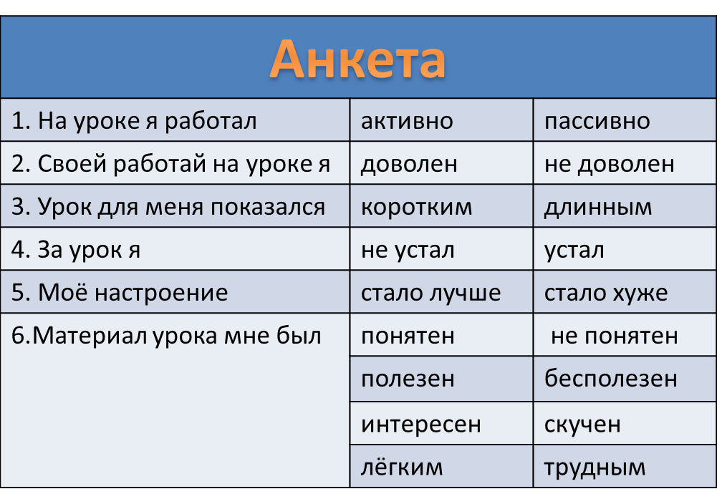
«Анкета»

Slide 23

«Итоги»
Я на уроке
1. работал 1. понял материал
2. отдыхал 2. узнал больше,
чем знал
3.помогал другим 3. не понял

Slide 24

«Релаксация»
Закройте глаза и вспомните приятные моменты нашего занятия.
Я рада, что на протяжении всего занятия вы были внимательны.
Я хочу, чтобы все, кто работал хорошо – улыбнулись мне, а кто чувствует в себе потенциал работать еще лучше – поаплодировали себе.

Slide 25
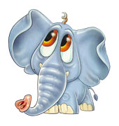

«Слон»
Ученикам дается на листочках нарисовать слона. Листочки собираются учителем для дальнейшего анализа работы учащегося на уроке. Ученикам затем устно дается характеристика элементов.
Уши - значит человек внимательно слушает, воспринимает больше на слух;
глаза - внимательно смотрит, воспринимает больше зрительно;
хобот – знания, которые вы приобретаете;
голова – это мыслительные процессы;
посмотреть на соотношение головы и туловища: большая голова – автор рисунка больше действует головой;
ноги тонкие – неуверенность.

Slide 26
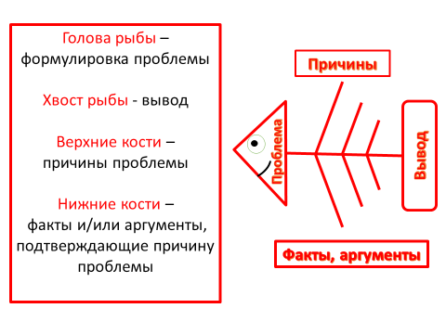
«Фишбоун»
Эффективность решения поставленной учебной задачи (проблемной ситуации) можно оформить в виде графического организатора «рыбья кость» или Прием «Фишбоун» (от англ. fishbone – рыбья кость) были придуманы профессором Кауро Ишикава:
Записи должны быть краткими, представлять собой ключевые слова или фразы, отражающие суть.

Slide 27
3. Рефлексия содержания учебного материала.
Цель: Определение продуктивности урока, выявление уровня осознания содержания пройденного.
Когда: В конце урока.
Главный «объект»: Осознание содержания материала.

Slide 28


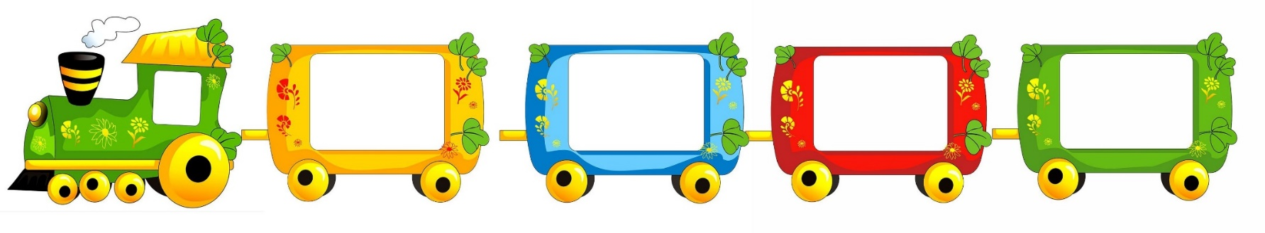
«Поезд»
На парте перед каждым ребенком два жетона: один – с улыбающимся личиком, другой – с грустным. На доске поезд с вагончиками, на которых обозначены этапы урока. Детям предлагают опустить «веселое личико» в тот вагончик, который указывает на то задание, которое вам было интересно выполнять, а «грустное личико» в тот, который символизирует задание, которое показалось не интересным. Можно использовать только один жетон по усмотрению ученика.
Работа в программе Веселые моторы
Закрепление полученных знаний
Изучение нового материала
Физминутка

Slide 29
«Рефлексивный экран»
Экран или лист с незаконченными предложениями находится перед глазами детей. Они по желанию выбирают себе фразу и заканчивают ее самостоятельно.
Сегодня я узнал…
Было интересно…
Было трудно…
Я выполнял задания…
Я понял, что…
Теперь я могу…
Я почувствовал, что…
Я приобрёл…
Я научился…
У меня получилось…
Я смог…
Я попробую…
Меня удивило…
Занятие дало мне для жизни…
Мне захотелось…
Расскажу дома, что …

Slide 30
«Лист самооценки»
Расставьте стрелочки
Ничего
не понял
Получил
удовольствие
Расстроился
Я
Научился
Узнал
что –то
новое

Slide 31

«Синквейн»
Это способ творческой рефлексии, который позволяет в художественной форме оценить изученное понятие, процесс или явление. В данном случае информация не только более активно воспринимается, но и систематизируется, и оценивается. Слово происходит от французского “5”. Это стихотворение из 5 строк, которое строится по правилам:
1 строка – тема или предмет (одно существительное);
2 строка – описание предмета (два прилагательных);
3 строка – описание действия (три глагола);
4 строка – фраза, выражающая отношение к предмету;
5 строка – синоним, обобщающий или расширяющий смысл темы или предмета (одно слово).

Slide 32

«Зарядка (выразить отношение к уроку
через выполнения движения)»
присесть на корточки – очень низкая оценка,
негативное отношение
присесть немного согнув колени –
невысокая оценка, безразличное отношение
обычная поза, стоя руки по швам –
удовлетворительная оценка, спокойное отношение
поднять руки вверх, хлопая в ладоши, подняться на цыпочки – очень высокая оценка, восторженное отношение

Slide 33
«Стихотворение»
Урок полезен, всё понятно,
Лишь кое-что чуть-чуть неясно,
Ещё придётся потрудиться.
Да, трудно всё-таки учиться!
Дети подходят и ставят знак у тех слов, которые им больше всего подходят по окончании урока.

Slide 34
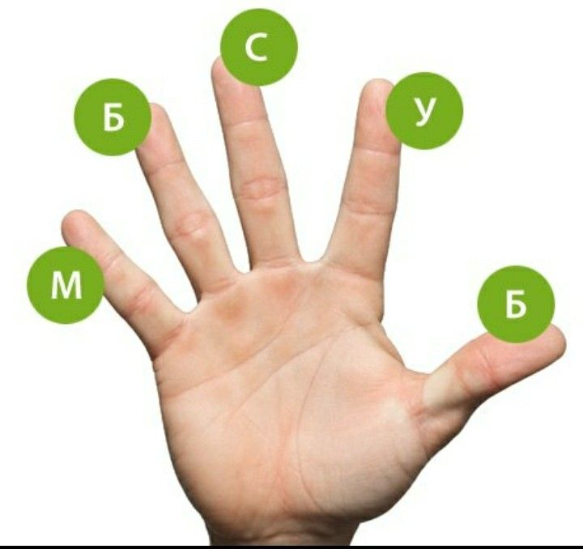
«Метод пяти пальцев»
Не требует специального оборудования. Значение каждого пальца соответствует определенному понятию, загибая их по очереди, учащиеся озвучивают следующие моменты занятия, темы:
Состояние духа, настроения
Каким было моё эмоциональное состояние?
Близость цели
Что я сегодня делал и чего достиг?
Услуга, помощь
Чем я сегодня помог, чем порадовал или чему поспособствовал?
Бодрость, здоровье Каким было моё физическое состояние? Что я сделал для своего здоровья?
Мышление
Какие знания, опыт я сегодня получил?

Slide 35


Учащиеся передают шляпу друг другу, когда заканчивается музыка или считалка, тот, у кого в руках осталась шляпа, анализирует свою работу на уроке или ставит оценку работающим у доски и обосновывает ее.
Учащиеся записывают на листочках свое мнение об уроке, все листочки кладутся в корзину (коробку, мешок), затем выборочно учителем зачитываются мнения и обсуждаются ответы. Учащиеся мнение на листочках высказывают анонимно.

Slide 36
«ЦВЕТОГРАММА»
актуальность
заполнить бланк–схему по работе на занятии в
соответствии со значением цветов
новизна
полезность
интерес
высокая оценка
средняя оценка
низкая оценка

Slide 37
Сегодня на уроке я...
научился
было интересно
было трудно
мои ощущения
больше всего понравилось...

Slide 38
Своей работой на уроке я...
доволен
не совсем доволен
я не доволен, потому что...

Slide 39
«Толстые и тонкие вопросы»
Из жизненного опыта мы все знаем, что есть вопросы, на которые легко ответить «да» или «нет», но гораздо чаще встречаются вопросы, на которые нельзя ответить однозначно. Тем не менее, мы нередко оказываемся в ситуациях, когда человек, задающий вопросы, требует от него однозначного ответа. Поэтому для более успешной адаптации во взрослой жизни детей необходимо учить различать те вопросы, на которые можно дать
однозначный ответ (тонкие вопросы), и те, на которые ответить столь определенно не возможно (Толстые вопросы). Толстые вопросы – это проблемные вопросы, предполагающие неоднозначные ответы.
? ("тонкие") | ? ("толстые")
Кто…? | Дайте три объяснения, почему…
Что…? | Объясните, почему…
Когда…? | В чём различие…
Как звали…? | Предположите, что будет, если…
Будет…?
Может…?

Slide 40
«Плюс-минус-интересно»
П(+) | М(-) | И.
В графу “+” записываются все факты, вызвавшие положительные эмоции. В графу “–” учащиеся выписывают все, что у них отсутствует или осталось непонятным. В графу “интересно” (?)учащиеся выписывают все то, о чем хотелось бы узнать подробнее, что им интересно.

Slide 41
Таблица самооценки
На этапе обобщения изученного материала учащимся предлагается внести в таблицу перечень знаний и умений, которые позволят им успешно справиться с тестом или контрольной работой по данной теме. Графы "знать" и "уметь" заполняются в ходе фронтального обсуждения. Затем учащиеся индивидуально оценивают свои знания и умения по теме (например, по пятибалльной системе), вносят оценку в таблицу. Результаты самооценки на этом этапе урока не обсуждаются.
Следующий этап урока - индивидуальная работа с тестом. Каждое задание теста контролирует знания и умения, обозначенные в таблице. После этого следует этап фронтального обсуждения результатов и способов работы над тестовыми заданиями. В ходе анализа деятельности и её результатов учащиеся видят свои ошибки в ответах или ходе решения заданий. После этого мы предлагаем детям осуществить повторную самооценку. Если первичная самооценка не совпала с итоговой, ребёнок анализирует свою деятельность и планирует индивидуальную работу над ошибками.
ЗНАТЬ | САМООЦЕНКА | УМЕТЬ | САМООЦЕНКА

Slide 42
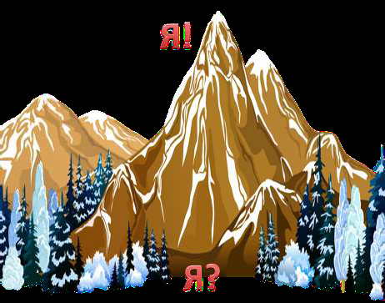
«Гора»
Рисуется на доске, листе ватмана, маленьких листочках – одна для всех или каждый для себя индивидуально. Гора может по очертаниям напоминать гору или лишь ее условное изображение – диагональ снизу вверх. Учащимся предлагается нарисовать человечка или лицо, или
поставить букву я в то место горы, которое соответствует их уровню усвоения материалы. У подножия горы – ничего не усвоил, материал остался не понятен, не ясен, на вершине горы – хорошо усвоили. Можно предложить по этой же методике оценить степень своих знаний по изученной теме

Slide 43
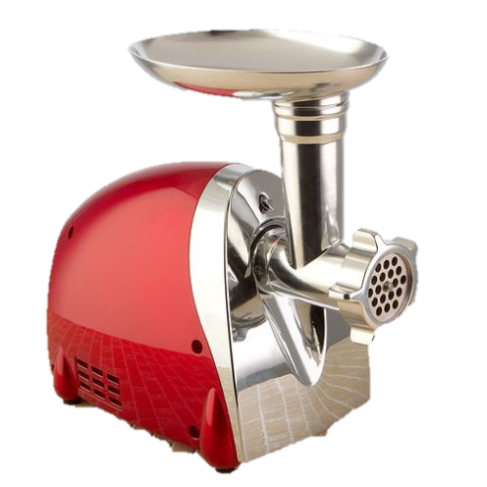

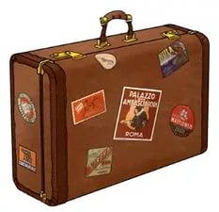
«Чемодан, мясорубка, корзина»
На доске вывешиваются рисунки чемодана, мясорубки, корзины.
Чемодан – всё, что пригодится в дальнейшем.
Мясорубка – информацию переработаю.
Корзина – всё выброшу.
Ученикам предлагается выбрать, как они поступят с информацией, полученной на уроке.
На чемодан вы приклеиваете стикер с ответом «Что я возьму с собой с урока?»
На мясорубку вы приклеиваете стикер с ответом «Что мне стоит переработать (над чем еще подумать)?»
На корзину вы приклеиваете стикер с ответом «Какая информация с урока не пригодится?»

Slide 44
«Шесть шляп мышления»
Используется для разностороннего анализа каких-либо явлений, для проведения занятия по обобщению опыта (после практики, после изучения достаточно большой темы и так далее),группа делится на шесть групп. Каждой группе вверяется одна из шести шляп.
Белая шляпа – мыслим фактами, цифрами. Без эмоций, без субъективных оценок. Только факты!!! Можно цитировать чью-то субъективную точку зрения, но бесстрастно, как цитату.
Желтая шляпа – позитивное мышление. Необходимо выделить в
рассматриваемом явлении позитивные стороны и (!!!) аргументировать, почему они являются позитивными. Нужно не просто сказать, что именно было хорошо, полезно, продуктивно, конструктивно, но и объяснить, почему.
Черная шляпа – противоположность желтой шляпе. Нужно определить, что было трудно, неясно, проблематично, негативно, вхолостую и – объяснить, почему так произошло. Смысл заключается в том, чтобы не только выделить
противоречия, недостатки, но и проанализировать их причины.
Красная шляпа – эмоциональная шляпа. Нужно связать изменения собственного эмоционального состояния с теми или иными моментами рассматриваемого явления. С каким именно моментом занятия (серии занятий) связана та или иная эмоция? Не нужно объяснять, почему Вы пережили то или иное эмоциональное состояние (грусть, радость, интерес, раздражение, обиду, агрессию, удивление и так далее), но лишь осознать это. Иногда эмоции помогают нам точнее определить направление поиска, анализа.

Slide 45
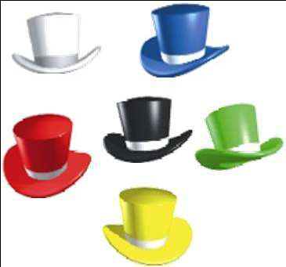
Зеленая шляпа – творческое мышление. Задайтесь вопросами: «Как можно было бы применить тот или иной факт, метод и т.д. в новой ситуации?», «Что можно было бы сделать иначе, почему и как именно?», «Как можно было бы
усовершенствовать тот или иной аспект?» и др. Эта «шляпа» позволяет найти новые грани в изучаемом материале.
Синяя шляпа – философская, обобщающая шляпа. Те, кто мыслит в «синем» русле, старается обобщить высказывания других «шляп», сделать общие выводы, найти обобщающие параллели и так далее. Группе, выбравшей синюю шляпу, необходимо все время работы поделить на две равные части: в первой части: походить по другим группам. Послушать, что они говорят, а – во второй части – вернуться в свою «синюю» группу и обобщить собранный материал. За ними – последнее слово.

Slide 46
Любой педагог может самостоятельно получить необходимую информацию и разработать свою методику рефлексии.
Для этого необходимо учитывать некоторые параметры:
1
Возрастные особенности учащихся и состав класса
2
Особенности предмета, тему и тип занятия
Необходимость и целесообразность проведения данного типа рефлексии
3

Slide 47
Немецкий философ Г. Лессинг
«Спорьте, заблуждайтесь, ошибайтесь, но, ради Бога, размышляйте и хоть криво, да сами».

Slide 48


СПАСИБО ЗА ВНИМАНИЕ!

Slide 49
ИСТОЧНИКИ
1. Л.А. Медникова «Рефлексивная деятельность младшего школьника», журнал «Наука и школьная практика», №1,2008;
2. Статья Т.Д. Тихончук «Как сделать урок интересным»;
3. http://nojovka- shcule.ucoz.ru/index/pakholchenko_g_v_quot_bank_refleksivnykh_sredstv_quot/0-122;
4. http://didaktor.ru/priyomy-obratnoj-svyazi-pops-formula/;
5. https://docs.google.com/Doc…;
6. Фестиваль педагогических идей http://festival.1september.ru/;
7. Википедия - http://ru.wikipedia.org/wiki/;
8. http://www.ezhva-licey.ru/teachers/nmr/metodich_razrabotki/itogi_uroka/;
9. http://metodisty.com/2010_2/file_20100701145050.doc
10.http://nachkansk.ucoz.ru/publ/refleksija_kak_sposob_pedagogicheskoj_dejatelnosti_uchitelja/1-1-0-1

